Slide 1
LA MENOPAUSA
HA SALVATO
LA SPECIE UMANA
Racconto antropologico
di un’età dimenticata
e sottovalutata
Michela Zucca

Slide 2
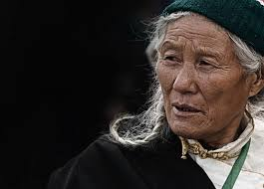
dalle necessità, si è slegata dai figli, vuole slegarsi dal concetto che la menopausa è inizio della vecchiaia e fine della vita. E tutto questo è tipico della società postindustriale. E di un’altra particolarità: che la donna di oggi è la donna di “prima generazione”, la prima chiamata a costruirsi il significato sociale della menopausa, quella che non ha nessuna trasmissione culturale specifica alle spalle, come succede per la pubertà o la maternità.» Perché una donna che attraversa un fisiologico periodo della sua esistenza, dovrebbe ricorrere ad un
La parola «menopausa» è un’invenzione recentissima nel linguaggio umano. Non esiste in nessuna lingua antica, è assente nei dialetti. Così come il termine, anche i «disturbi» associati alla scomparsa del ciclo sono del tutto sconosciuti.
Michela Zucca

Slide 3
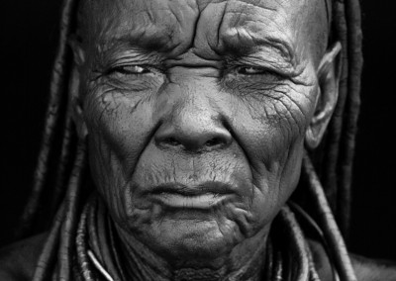
Per la stragrande maggioranza delle donne, era una liberazione attesa per anni.
Michela Zucca

Slide 4
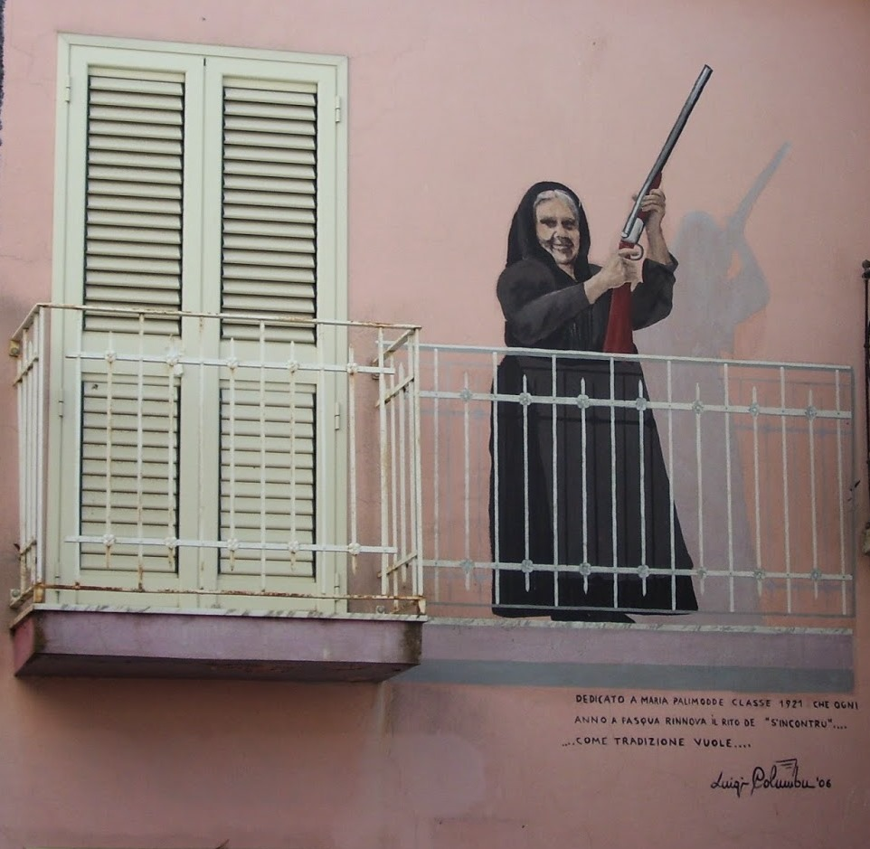
Quando nessuno aveva la pretesa antibiologica dell’eterna giovinezza, le donne che erano riuscite a conservare la pelle durante parti e gravidanze, si dedicavano a quello che le loro antenate già avevano fatto da decine di migliaia di anni: la gestione del potere.
Michela Zucca

Slide 5
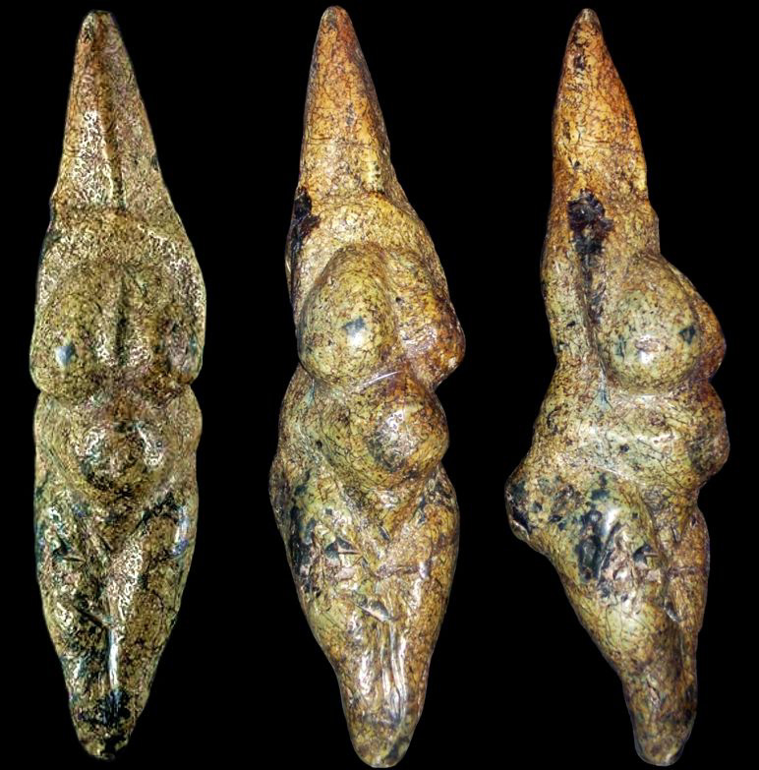
Le immagini più antiche della storia dell’umanità, le Grandi Madri, sono donne che quasi sicuramente avevano partorito, ma che sono rappresentate nella fase della vecchiaia. La forma del corpo, delle pieghe della pelle, del seno, del ventre, dei glutei mostra chiaramente che non sono donne giovani.
Venere di Savignano
33.000 a.C.
Michela Zucca

Slide 6
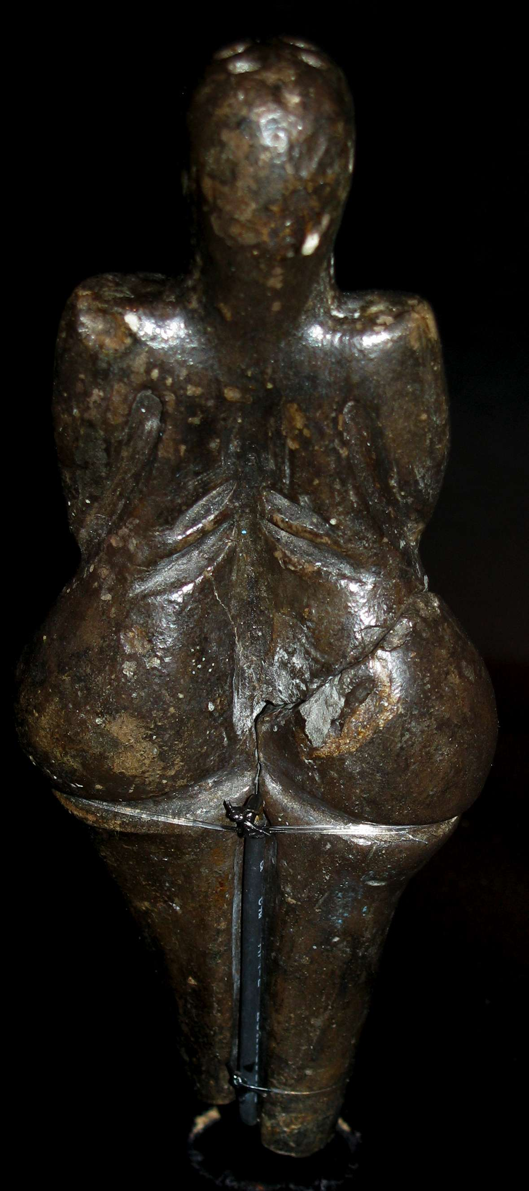
Esistono circa una settantina di queste statuette (alla fase attuale della conoscenza) e sono femminili per più del 90%. Il resto presenta quasi sempre entrambi gli attributi sessuali. Alcune sono visibilmente incinte. Ma la maggioranza sono visibilmente «anziane». Tutte queste immagini sono state rinvenute in contesti cultuali altamente sacralizzati e frequentati per millenni.
Venere di Dolni Vestonice 29.000 a.C.
Michela Zucca

Slide 7
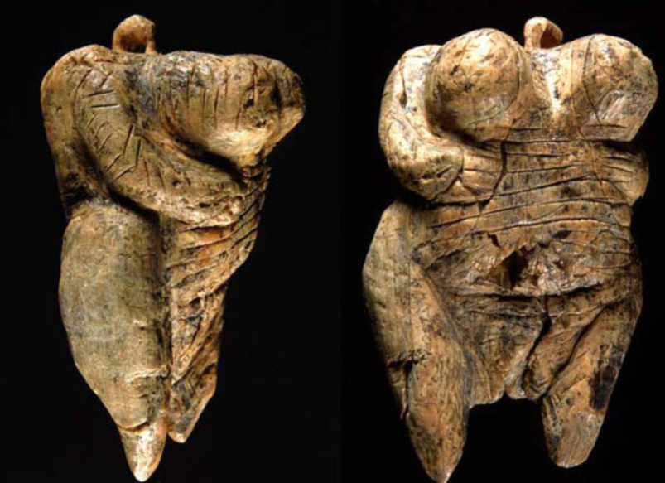
Hohenlohe (D),
40.000 a.C.
Gli attributi sessuali sono evidenziati e il corpo è nudo: evidentemente la sessualità viene sacralizzata anche se non è più riproduttiva.
Michela Zucca

Slide 8
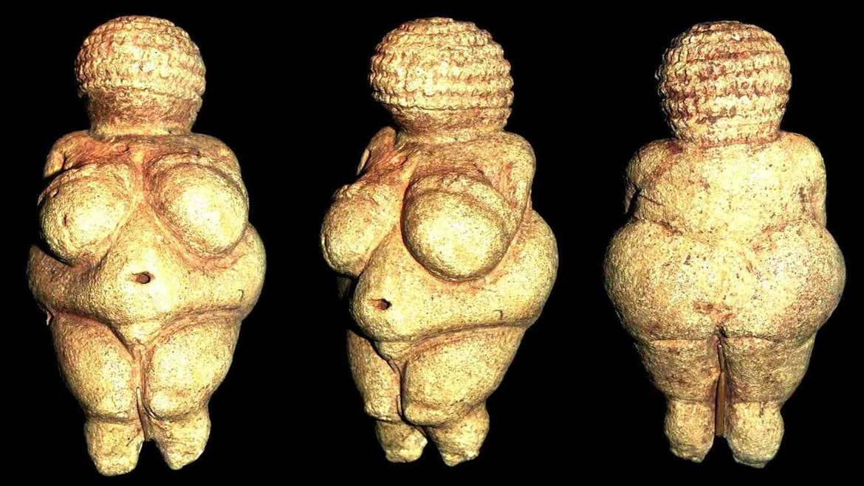
Willendorf (A) 24.000 a.C.
Se le immagini sacre più antiche della storia dell’umanità rappresentano donne in menopausa evidentemente la scomparsa del ciclo e l’anzianità erano associate a capacità molto apprezzate e ritenute indispensabili dalla gente di allora. Probabilmente, la conoscenza accumulata durante gli anni, che si traduceva in preveggenza, divinazione, terapia, rapporto con i morti e con gli spiriti.
Michela Zucca

Slide 9
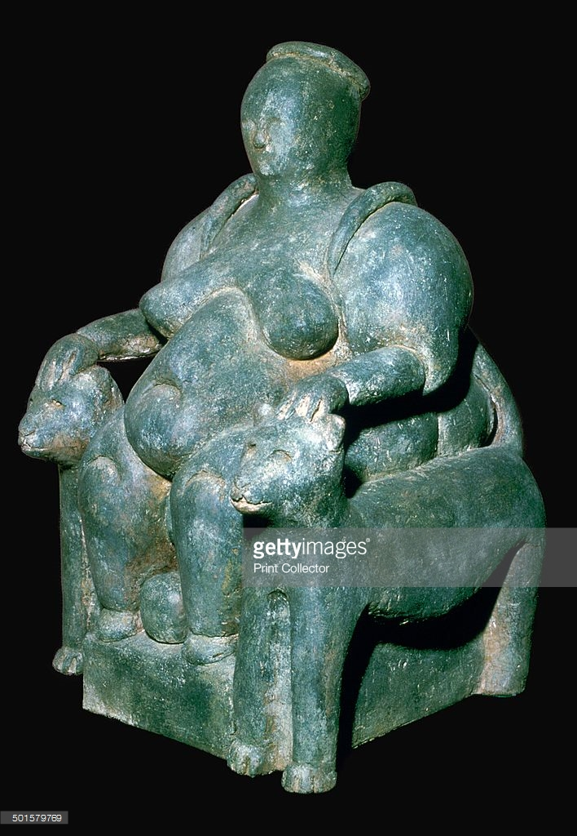
Il culto di Cibele, Grande Madre nera, dea frigia della montagna, delle bestie e della natura selvaggia, protettrice delle partorienti, si estende a gran parte del bacino mediterraneo e malgrado i riti sanguinari (gli uomini che vogliono diventare suoi sacerdoti si devono evirare in pubblico), e le proibizioni prima romane (c’è la pena di morte) e poi cristiane, resiste clandestinamente quanto meno fino all’VIII secolo. La dea è una donna che sicuramente non si può definire una ragazzina.
Catal Huyuk, Turchia, IV millennio a.C.
Michela Zucca

Slide 10
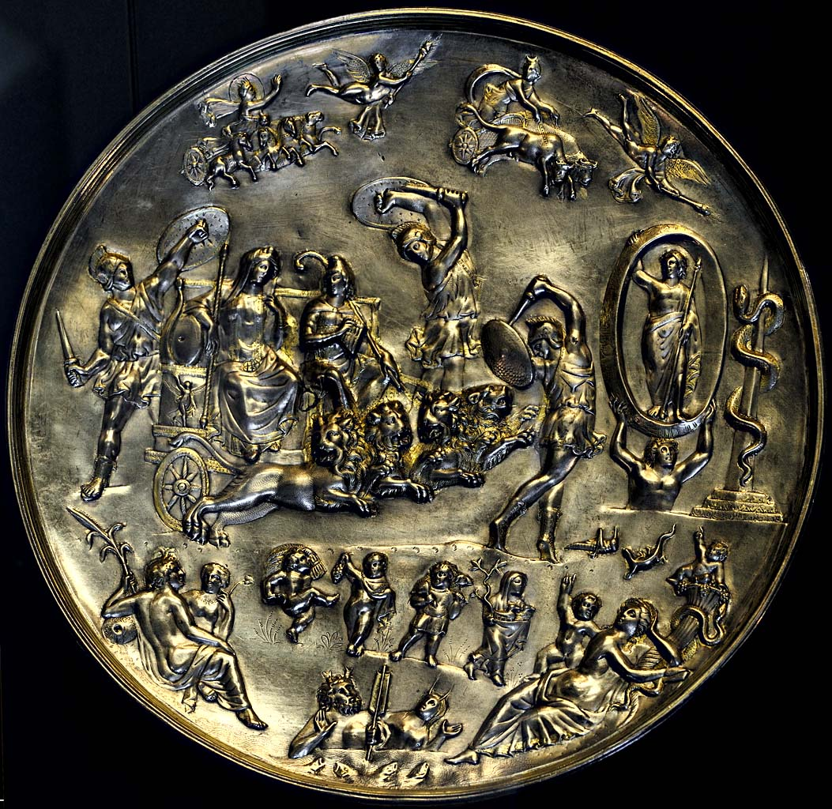
La patera di Parabiago testimonia la presenza del culto di Cibele almeno fino al V secolo, data di realizzazione, ma probabilmente almeno fino all’VIII (data presunta del suo occultamento).
Michela Zucca

Slide 11
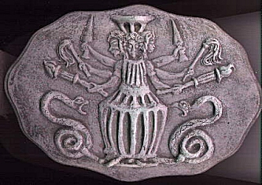
Successivamente, quando l’immagine della Dea diventa triplice, rappresenta le tre età della donna: in Ecate triforme, l’aspetto più importante e terribile è quello legato alla dea anziana, collegata all’oltretomba, alla magia, alla preveggenza. Ma ricordiamo che Ecate è legata anche al libero arbitrio.
Michela Zucca

Slide 12
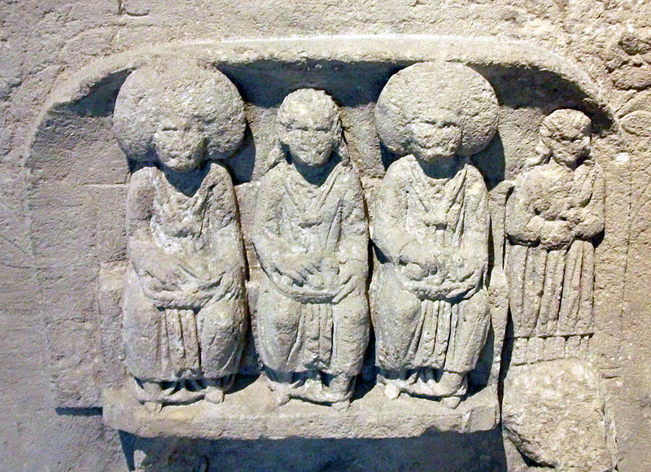
Anche fra i popoli celtici e germanici la trinità era femminile: il culto delle matronae era diffuso in tutto l’impero, e l’immagine triplice viene chiamata Fata. Il pe4nsiero della menopausa non scalfisce le donne antiche: anzi gli anni della Luna Nera sono considerati quelli in cui si esprime la potenza, la sapienza e la preveggenza.
Michela Zucca

Slide 13
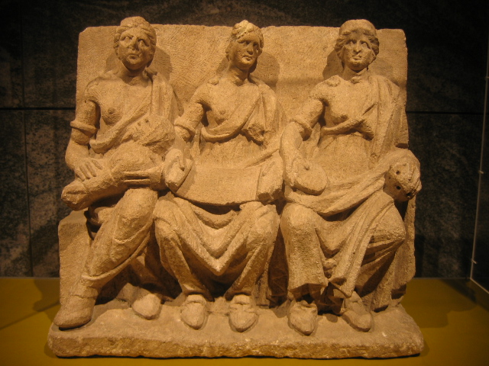
dell’invecchiamento, così come la comparsa delle rughe o dei capelli bianchi.».
Michela Zucca

Slide 14
Quando finalmente spariva il ciclo (bellezza e attrattività erano già scomparse da anni), le donne accendevano un cero in chiesa e si dedicavano a quello a cui erano destinate: la gestione del potere e della conoscenza.
Michela Zucca

Slide 15
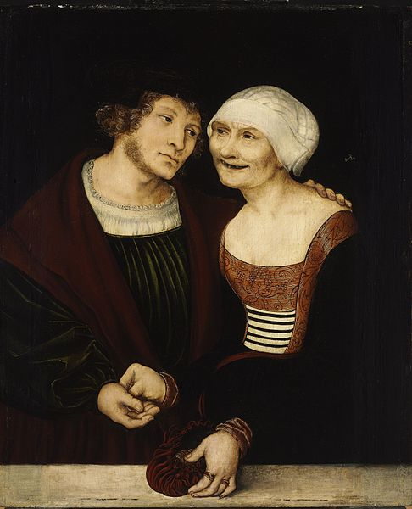
La scomparsa del ciclo non è un avvenimento importante né citato nei diari o nelle descrizioni: anzi, i matrimoni fra «anziani» erano comuni, e anche quelli fra donne di età elevata e uomini giovani. Dove esistevano le manifatture e i commerci erano sviluppati, poi, e le mogli dei padroni dell’attività (spesso anche cointestatarie) diventavano vedove, sposavano i propri garzoni o gli apprendisti, in modo da poter continuare il lavoro.
Michela Zucca

Slide 16
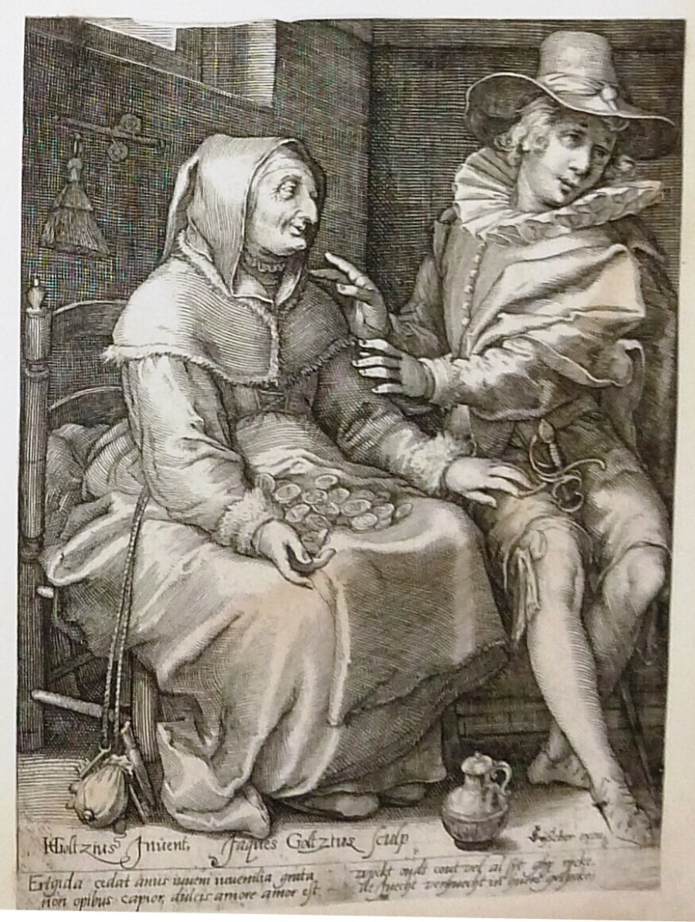
Anche a livello sessuale nessuno si scandalizzava se una donna «di una certa età» (quindi in menopausa sicura, visto che nei secoli passati arrivava anche prima) aveva rapporti, anche mercenari, con uomini più giovani. Il sesso veniva associato con il piacere, non con la riproduzione: chi poteva permettersi un partner giovane pagava. Di solito era un uomo, ma non necessariamente. Ricordiamo fra l’altro che il matrimonio nei ceti popolari era ben poco praticato…..
Michela Zucca

Slide 17
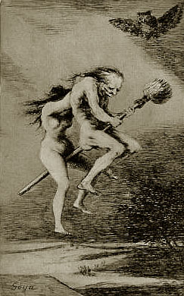
E’ a partire dal Concilio di Trento (1563) che la Chiesa riesce a rendere effettivi i divieti sulla sessualità non riproduttiva e quindi, a far diventare disgustoso il rapporto sessuale con una donna non più fertile. Ed è proprio sulla donna anziana che pretende di esercitare una vita sessuale che si costruisce la figura della strega e della vecchia malvagia invidiosa della ragazze più giovani. Ma ancora, nessuno si sogna di parlare di menopausa o di disturbi associati all’assenza del ciclo: quando scompare, le donne continuano ad andare in chiesa ad accendere un cero, e aspettano questo evento come una liberazione. La parola è assente in tutti i dialetti e nelle lingue antiche .
Michela Zucca

Slide 18
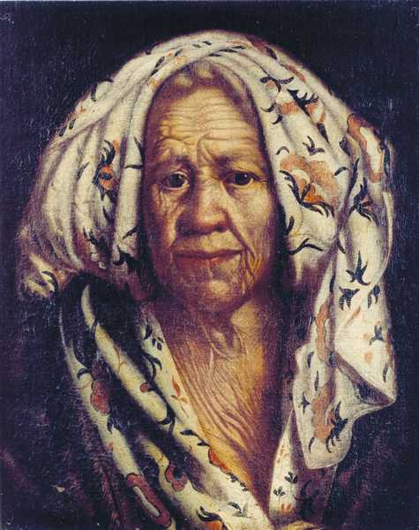
E’ solo verso la fine del XVIII secolo che si attribuisce valenza biologica alla comparsa di particolari disturbi in corrispondenza della fine dei flussi mestruali: J. Dejangrois pubblica nel 1781 i 'Conseils aux femmes de quarante ans', dando l’avvio ad una ampia letteratura sul tema. Il limite della fertilità, ma a quel tempo ancora quello della vita, sembra così fissato a 40 anni. ino all’inizio del Diciannovesimo secolo, negli studi eruditi europei la parola menopausa non esisteva. L’espressione utilizzata era “cessazione del mestruo” o “fine
delle mestruazioni”.
Michela Zucca

Slide 19
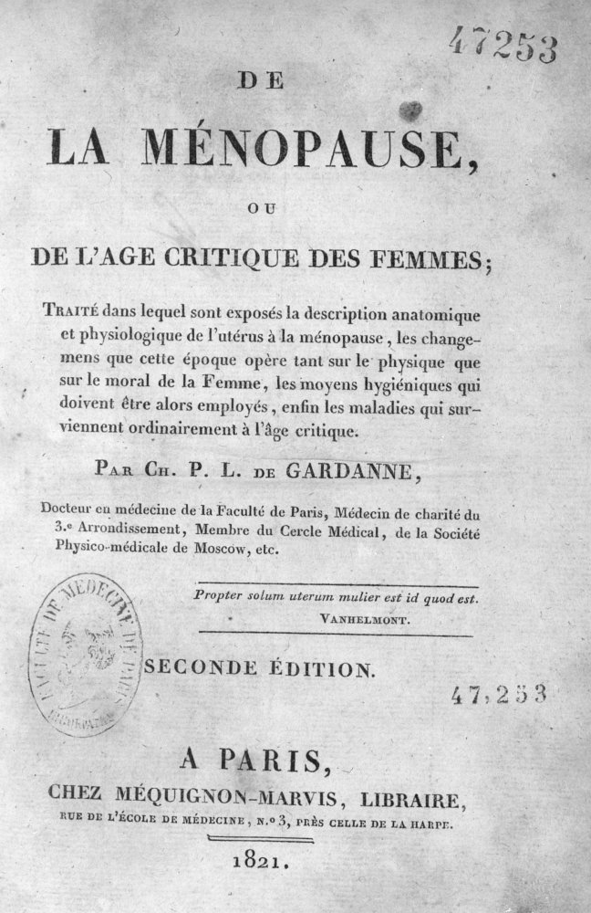
Nel 1821 il medico francese Charles Pierre Louis de Gardenne, nella prefazione alla sua opera dedicata all’età “critica delle donne”, propose di usare la parola “ménopause” e la inserì nel titolo del libro: “De la ménopause ou de l’âge critique des femmes”.
Menopausa deriva dalle parole greche “μήν” (genitivo μηνός) che vuol dire “mese”, e “παὒσις”, che significa “cessazione”. Prima in Francia e poi in altri paesi, la parola menopausa ha sostituito progressivamente le altre espressioni. Il termine si è poi imposto nella letteratura biomedica occidentale a partire da una mancanza: quella di ormoni. Nel Ventesimo secolo la menopausa diventa quindi una condizione patologica, determinata da un insieme ancora piuttosto confuso di sintomi e disturbi.
Michela Zucca

Slide 20
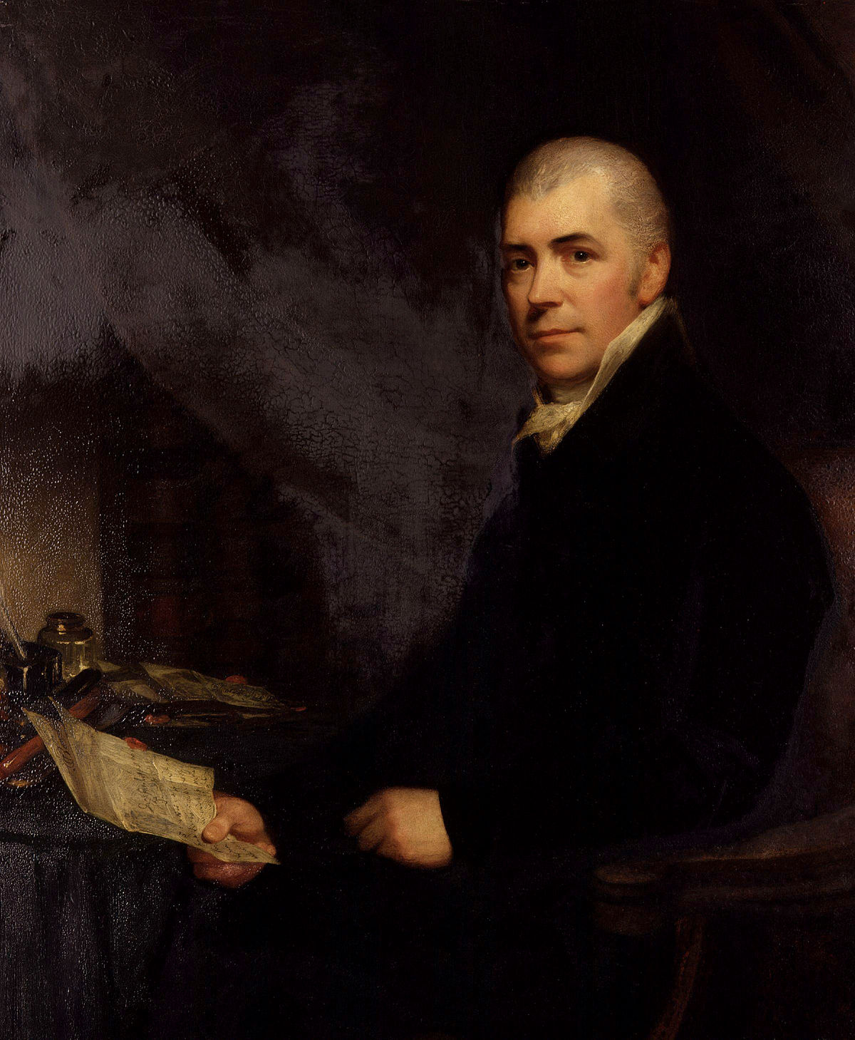
Ma la prima menopausa non è stata prerogativa delle donne….. Nel 1813 l’inglese Henry Halford, medico personale di re Giorgio III, presidente del Royal College of Physicians (dal 1822 fino al 1844, anno della sua morte), pubblicò
un articolo dal titolo “On the climacteric disesase”, che rappresentò il primo articolo pubblicato sul
climaterio.
Egli descrisse questa nuova malattia, caratterizzata da:
1. weakness, debolezza
2. fatigue, affaticamento
3. palpitations, palpitazioni
4. irritability, irritabilità
5. restlessness, agitazione
6. headaches, mal di testa
7. paresthesia, parestesia
8. vague fears, paure vaghe
cui Mendel aggiunse poi (nel 1910) le vampate e gli attacchi improvvisi di sudorazione.
.
Michela Zucca

Slide 21
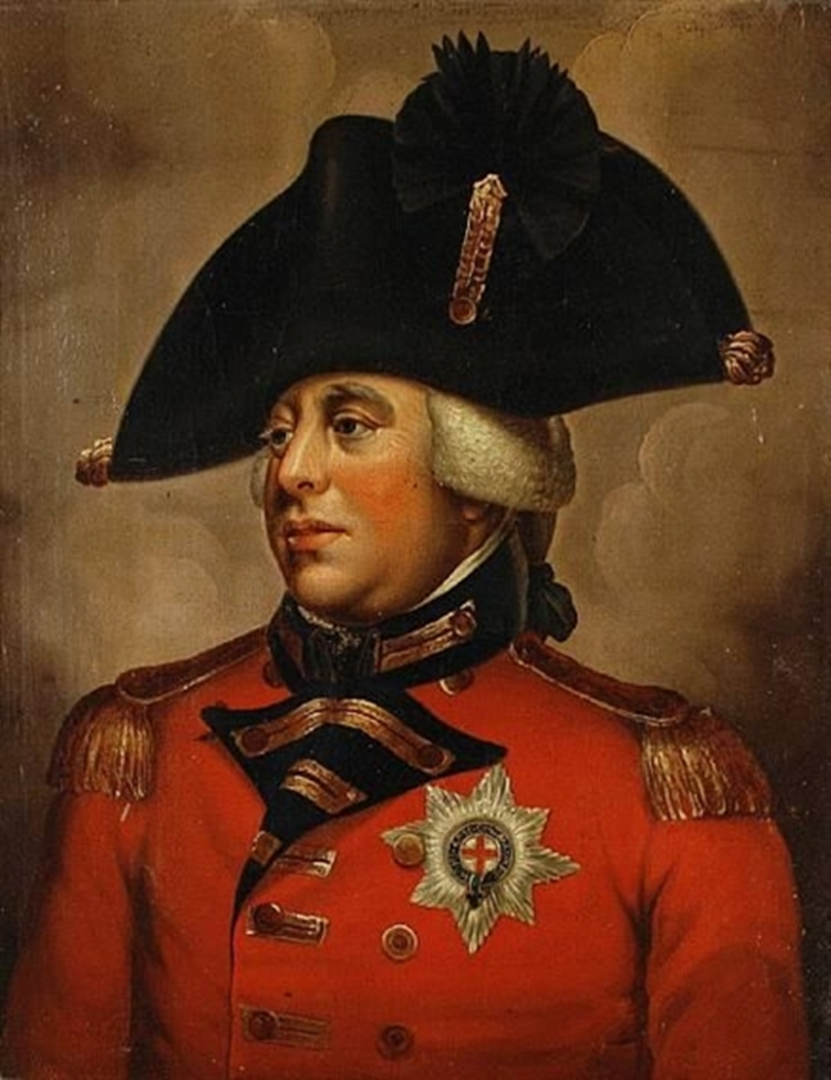
Con una differenza: che la sindrome climaterica descritta da Halford nel 1813 si riferiva agli
uomini. Egli scriveva: “I should observe, that though this climacetric disease is sometimes equally
remarkable in women as in men, yet most certainly I have not noticed it so frequently, nor so well
characterized in females”.1
Halford e Mendel cioè parlavano di climaterio maschile, riferendo una sintomatologia identica al
climaterio femminile di oggi. la climacteric disease conteneva il concetto di un
periodo di passaggio caratterizzato da profondi cambiamenti critici.
Nel 1822 John Mason Good introdusse la “climacteric disease” (o “marasmus climactericus”) nel
suo sistema nosologico e dal 1833 il termine entrò a far parte del dizionario medico standard.
E il climaterio femminile?
Non esisteva!!!!!!!
.
Michela Zucca

Slide 22
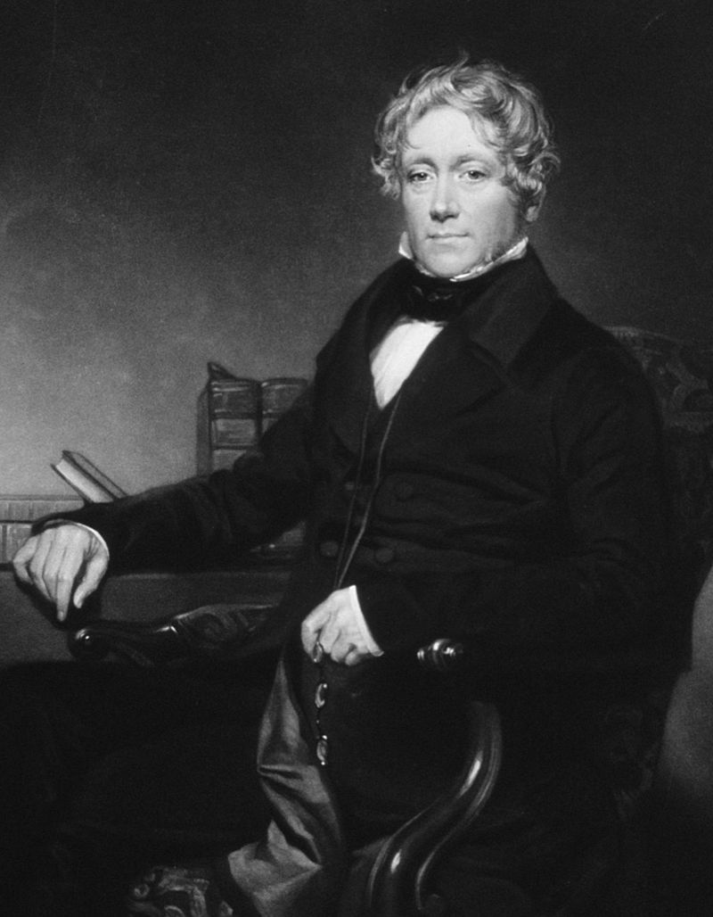
Nel 1840 il dottor John Conolly, rinomato alienista, osservò che la sintomatologia climaterica
riscontrata negli uomini era identica a quella delle donne, che pensò quindi non poteva essere
attribuibile semplicemente alla cessazione delle mestruazioni, e i due climateri, maschile e
femminile cominciarono a sovrapporsi e per un certo periodo coesistere, tanto che nel 1865 Skae
presentò al Royal College di Edimburgo una casistica di 60 uomini affetti da “climacterical
insanity”, con dei sintomi caratteristici identici alla climacterical insanity femminile, condizione
riguardante entrambi i sessi, finché gradualmente cominciò a sfumare l’attenzione per il climaterio
maschile).
Michela Zucca

Slide 23
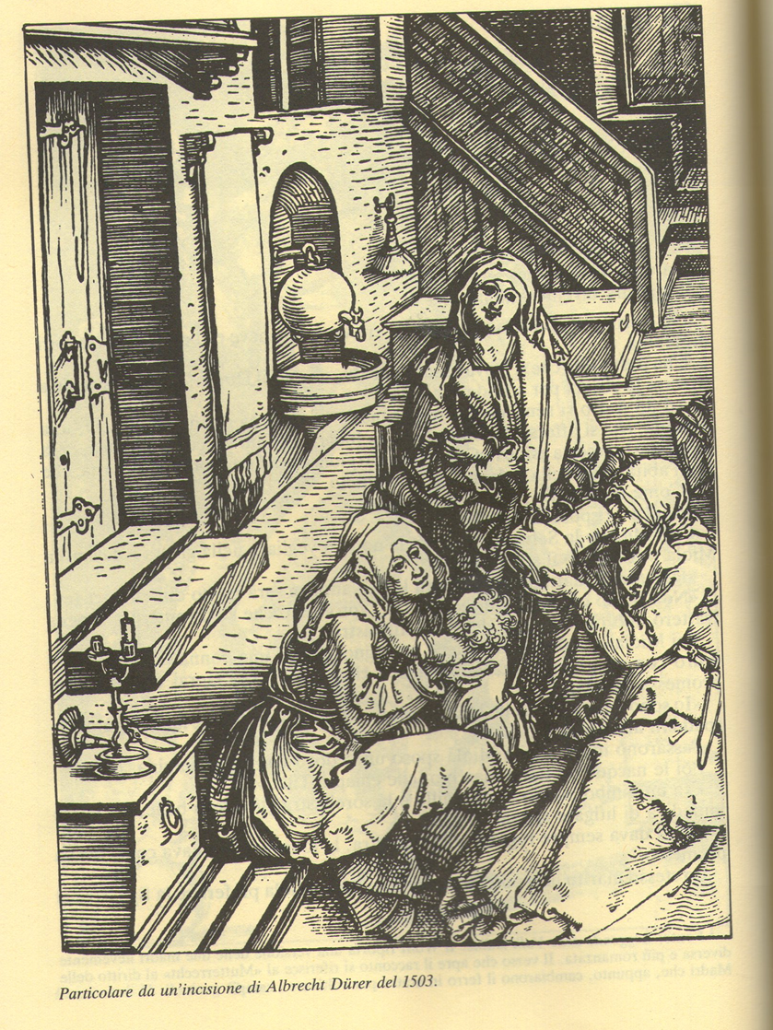
Perché? La menopausa riguarda diversi mammiferi, ma è decisamente considerata una caratteristica umana.
Una delle tante spiegazioni che sono state date ha a che fare con la cosiddetta “ipotesi della nonna” formulata da G. C. Williams, un biologo evoluzionista statunitense, in cui sostiene che la menopausa è nata da un adattamento della specie: le femmine umane a un certo punto della loro vita diventano disponibili a fare le nonne e quindi vivono oltre i loro anni riproduttivi per potersi occupare di figli e nipoti. Per le donne, inoltre, il parto senza un aiuto sarebbe estremamente difficoltoso, ecco quindi l’utilità delle femmine più anziane. Dal punto di vista evolutivo, a un certo punto sarebbe diventato vantaggioso per le donne separare la fase della riproduzione da quella della cura: la menopausa sarebbe una delle tante strategie di conservazione della specie messa a punto nel corso della nostra evoluzione.
Michela Zucca

Slide 24
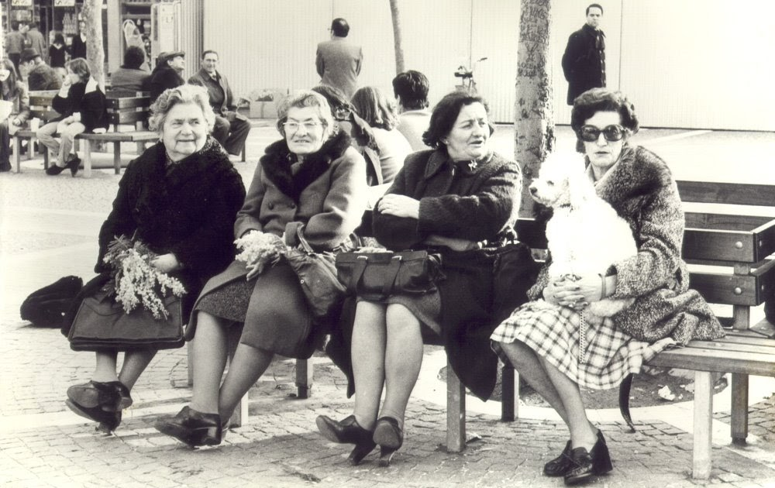
Craig Packer del Department of Ecology, Evolution and Behavior dell’Università del Minnesota ha confutato l’ipotesi della nonna. Studiando leoni e babbuini, comunità complesse in cui alle femmine sono assegnati dei ruoli attivi, ha concluso che non ci sarebbe alcun vantaggio nell’avere una nonna che non fa più figli, eppure ci sono. Packer sostiene che questo valga anche per gli esseri umani: la menopausa sarebbe semplicemente un effetto dell’invecchiamento, così come la comparsa delle rughe o dei capelli bianchi.
.

Slide 25
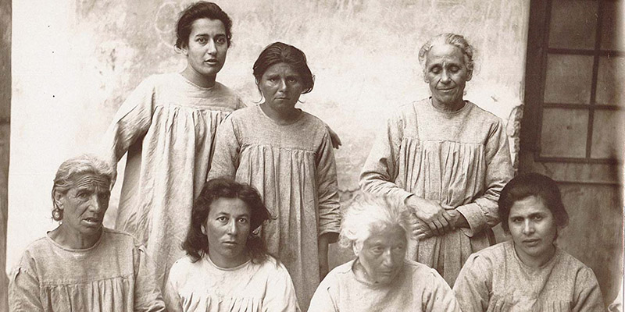
Per lungo tempo, poi, la malattia mentale e le turbe psichiche delle donne sono state ampiamente attribuite a “problemi uterini”. Nel corso della storia le donne in menopausa o post-menopausa sono state considerate asessuate, bisbetiche, pericolose, isteriche, inutili e così via. Ma ancora nessuno parla di «disturbi» associati all’assenza del ciclo.
Michela Zucca

Slide 26
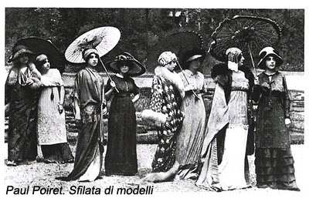
La menopausa femminile comincia ad assumere rilevanza sociale negli ambienti urbani borghesi ed aristocratici di fine ‘800: l’età media femminile si alza ben al di sopra dei 40 anni: diventa necessario individuare un sistema di controllo per donne potenzialmente libere e indipendenti.
Michela Zucca

Slide 27
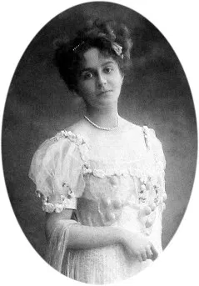
Marie Bonaparte
Freud mentre nega la libido nella donna anche se attribuisce la motivazione di qualsiasi azione a impulsi sessuali più o meno repressi. Divide gli orgasmi femminili in vaginali e clitoridei, negando la funzione della clitoride. Correva l’anno 1905 quando Freud asserì, con certezza granitica ma senza alcuna evidenza empirica, che l’orgasmo clitorideo era un fenomeno puramente adolescenziale destinato ad esaurirsi durante la crescita per lasciare il posto al ben più maturo, consapevole e “sano” orgasmo vaginale. Marie Bonaparte, sua allieva e fondatrice della psicanalisi in Francia, si fece praticare l’escissione e lo spostamento della clitoride in vagina (rischiando di morire per setticemia). "La menopausa può essere un periodo favorevole allo scoppio della nevrosi, a causa di un aumento della libido non soddisfatta e dunque di un pericolo di regressione»: questo il pensiero dello psicanalista viennese che poco per volta si impone, e porta alla medicalizzazione della menopausa prima in
senso psichiatrico, e poi anche ormonale.
Michela Zucca

Slide 28
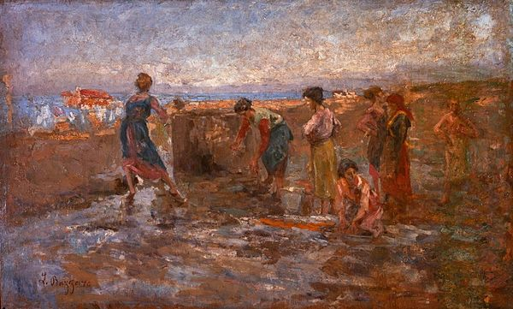
Per le altre il problema non si pone. Continuano a morire fra i 40 e i 50 anni (quando va bene). La menopausa è un fenomeno marginale. D’altra parte il loro valore come donne non è fondato tanto sull’attrattività, è basato solo parzialmente sulla capacità riproduttiva, ma è centrato fondamentalmente sulla possibilità di lavoro. Indipendente dal ciclo.
Michela Zucca

Slide 29
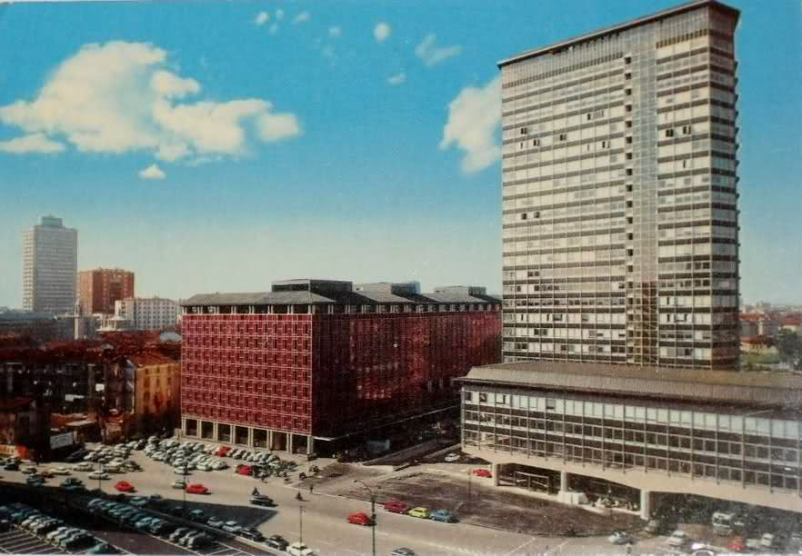
Uno degli effetti del boom economico è l’assunzione in massa della TOS (terapia ormonale sostitutiva) che definisce la menopausa una «malattia» con tanto di «sintomi» da combattere. Si apre un mercato in continua espansione con l’aumento della vita media, che sale fino a 80 anni.
Michela Zucca

Slide 30
Nella società occidentale contemporanea è nato il cosiddetto “mercato della malattia”, fenomeno complesso ed eticamente inammissibile, che consiste nel “costruire” ad arte nuove patologie e convincere persone sane di essere malate, con l’intento di ampliare il mercato dei servizi sanitari e vendere una maggior quantità di medicinali. Il tentativo di commercializzare la biologia umana a scopo di lucro è fenomeno che nasce da lontano, dai sogni dell’immortalità e dell’eterna giovinezza, dagli antichi rimedi che promettevano effetti prodigiosi contro le malattie più disparate e gli acciacchi della vecchiaia. Ma il modo in cui oggi la biologia viene sfruttata economicamente ha un valore nettamente diverso: non si tratta più di soddisfare desideri tutto sommato legittimi, ma di agire sul pensiero culturale, trasformando normali variazioni biologiche in malattie necessitanti di essere curate farmacologicamente, un concetto che travalica quello della medicalizzazione. Medicalizzare un processo biologico significa modificarne la percezione da parte sia del medico che del paziente: la menopausa è una patologia che
deve essere curata fino alla morte.
Michela Zucca

Slide 31
La creazione delle malattie è resa possibile da uno degli aspetti fondamentali della medicina moderna: qualsiasi sintomo, nel momento in cui viene dichiarato evitabile – grazie a un nuovo farmaco prodotto in laboratorio o a una nuova tecnologia appena messa a punto – diventa automaticamente inaccettabile, insopportabile e quindi patologico: Una volta innescato, questo meccanismo mistificatorio si autoalimenta e si amplifica spontaneamente: indicata una problematica come la causa primaria di una determinata patologia, si spinge la popolazione a temerla, a combatterla, a prevenirla, per la gioia delle case farmaceutiche, di quelle produttrici di apparecchiature medicali e, purtroppo, anche delle aziende sanitarie – private ma anche pubbliche – e di molti medici conniventi con questo sistema. Tutti questi soggetti sono spinti da meri interessi economici e non certo dal desiderio di contribuire alla difesa della salute delle donne.
Michela Zucca

Slide 32
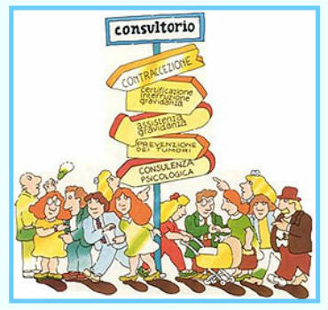
Le donne non più fertili sono considerate vacche da mungere: i consultori familiari che le hanno seguite dalla prepubertà hanno chiuso le porte alle signore post climaterio per «mancanza di fondi». Se vogliono farsi seguire da un medico, o vanno in privato o devono accontentarsi di uno specialista sempre diverso. La società le considera inutili (a parte il lavoro di cura che svolgono gratuitamente verso genitori, nipoti, figli …..)
Michela Zucca

Slide 33
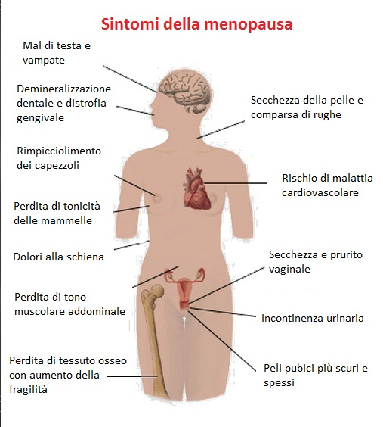
Questa presunta patologia
è uno dei fenomeni più recenti tra quelli legati alla medicalizzazione del ciclo fisiologico femminile. La medicina guarda alla menopausa come a una
“carenza”, una “deficienza ormonale” dovuta alla cessazione dell’attività endocrina delle ovaie; i disturbi ad essa correlati, di conseguenza, sono diventati i sintomi di una nuova
malattia, qualcosa che deve essere “curato” ricorrendo alla terapia adeguata. Lo snaturamento della menopausa si è definitivamente compiuto quando anche le donne si sono convinte che ci fosse qualcosa di anomalo, di
patologico, in questo evento assolutamente fisiologico, per il quale hanno quindi iniziato a richiedere una cura specifica.
Michela Zucca

Slide 34
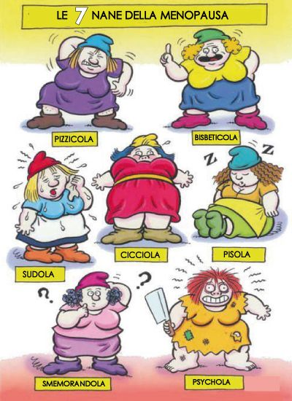
Per contrastare il senso di “decadenza” percepito dalle donne in menopausa, oltre ad offrire terapie ormonali, che da decenni si sono rivelate cancerogene e dannose, la medicina sostiene, in maniera più o meno esplicita, una versione moderna del mito dell’“eterna giovinezza”, dedicandosi a ricerche tese a ritardare sempre più l’invecchiamento.
Proprio l’incapacità di accettare l’invecchiamento comporta per le donne una maggiore difficoltà nell’affrontare una fase di cambiamento così delicata qual è la menopausa e le fa
confidare in un impossibile rallentamento dello scorrere del tempo grazie ai nuovi ritrovati
della tecnica farmaceutica.
Michela Zucca

Slide 35
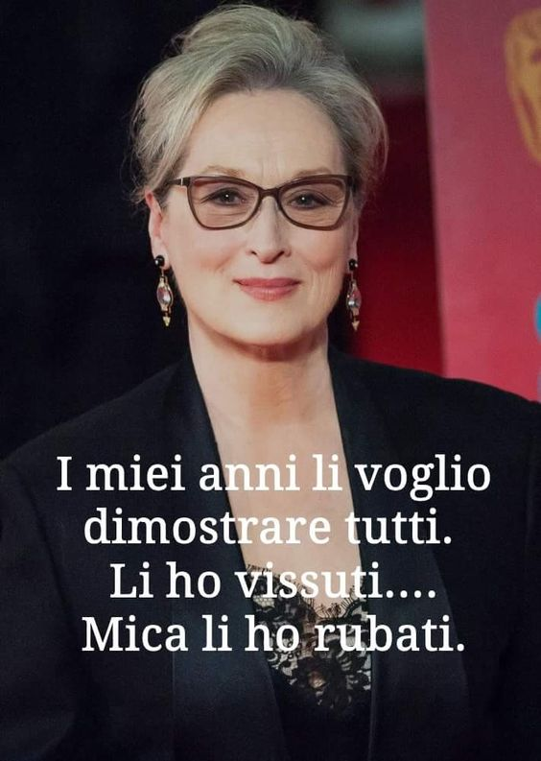
Liberarsi di queste credenze è complicato anche dalla difficoltà di parlare di menopausa, un argomento considerato a lungo qualcosa di cui non stava bene discutere. Nel 1948 l’ostetrica Josephine Barnes tenne una serie di conversazioni sulla salute delle donne alla radio della BBC: parlò di ovaie, mestruazioni e cambiamenti ormonali. Secondo l’azienda fu un disastro: il caposervizio della BBC disse che questo genere di discorsi rappresentava un abbassamento degli standard delle trasmissioni. «È profondamente imbarazzante sentir parlare di vampate di calore, malattie delle ovaie e della possibilità di rimuovere l’utero alle due del pomeriggio». L’imbarazzo resiste ancora: nel Regno Unito circa il 75 per cento delle donne in menopausa dice di avere vampate di calore, mentre le donne giapponesi che dicono di averle sono una su dieci.
.
Michela Zucca

Slide 36
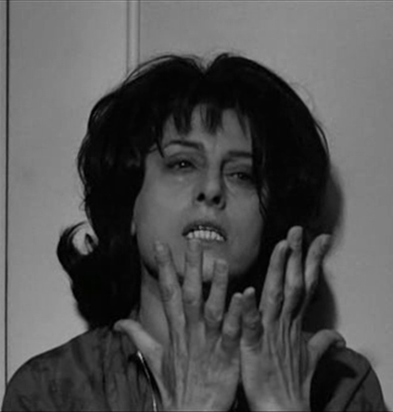
E solo nella società postindustriale che la donna desidera rimanere ancorata ai concetti di giovinezza di trent’anni prima, ha fede nell’ onnipotenza della medicina, rimanda all’infinito l’ultima mestruazione, modella il suo corpo secondo la moda, rifiuta di vivere una sola vita replicando le esperienze giovanili (amori, matrimoni, figli); si è slegata dalla casa, si è slegata dalla fabbrica, si è slegata dalle necessità, si è slegata dai figli, vuole slegarsi dal concetto che la menopausa è inizio della vecchiaia
e fine della vita.
Michela Zucca

Slide 37
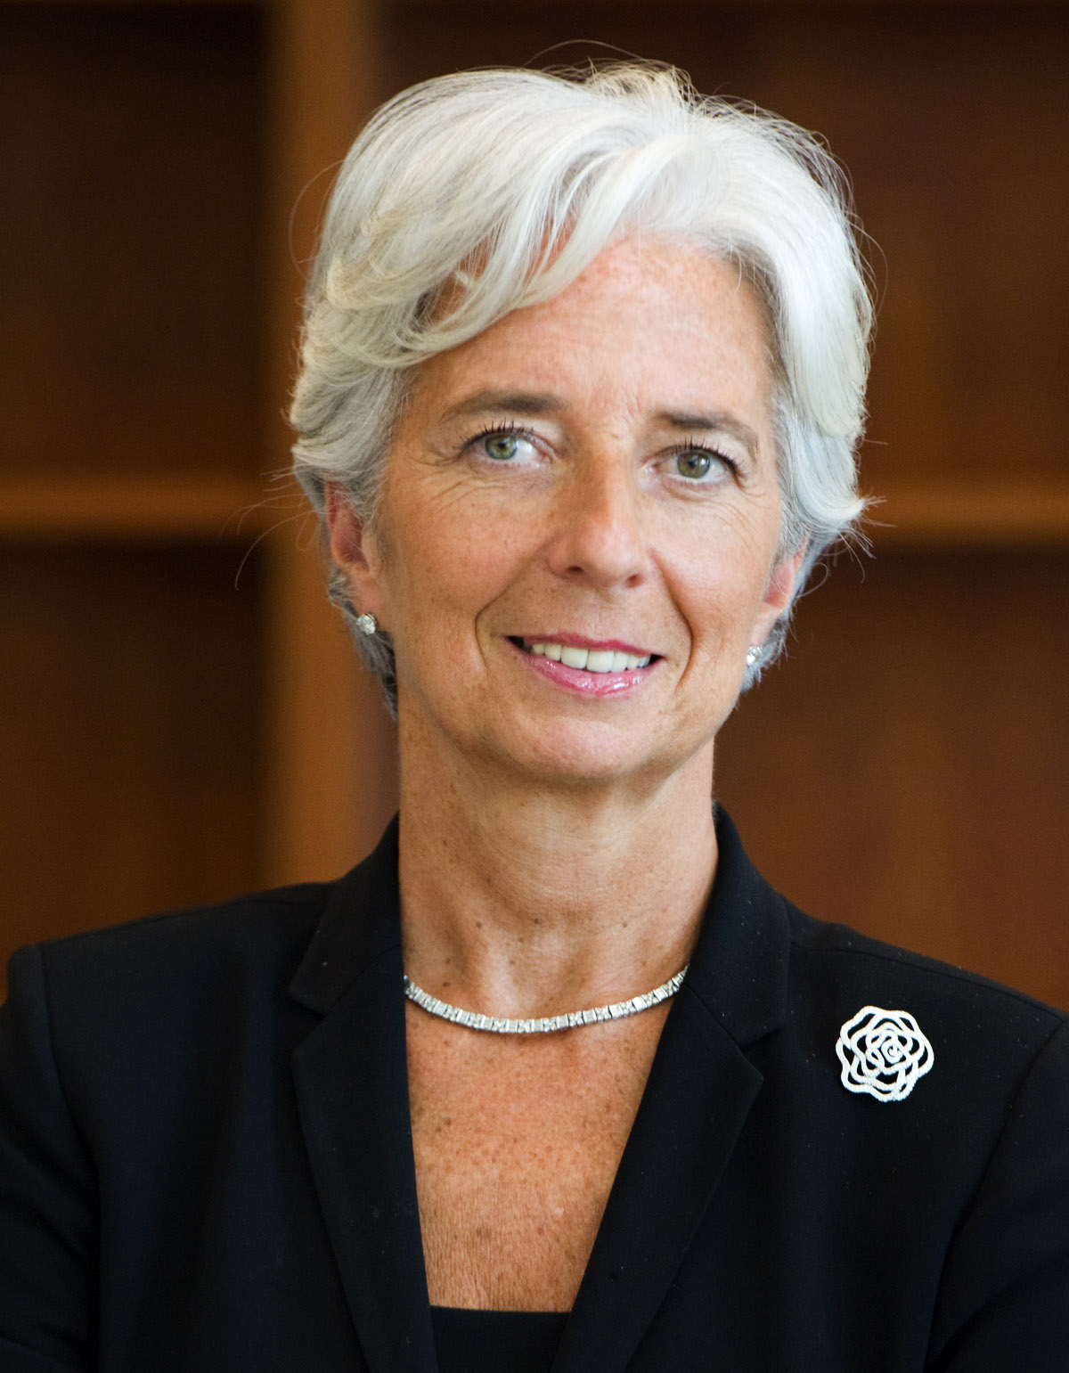
E ancora, un’altra particolarità caratteristica della società postindustriale: la donna di oggi è la donna di “prima generazione”, la prima chiamata a costruirsi il significato sociale della menopausa, quella che non ha nessuna trasmissione culturale specifica alle spalle, come succede per la pubertà o la maternità. A meno che non faccia riferimento al suo passato arcaico.
Perché allora una donna che attraversa un fisiologico periodo della sua esistenza, dovrebbe ricorrere ad un trattamento medico?
O, se la volete più chiara, la domanda è: la donna ha ancora diritto alla propria biologia?
Michela Zucca

Slide 38
GRAZIE
Michela Zucca

